Slide 1
תרומתה של השפה המגדלת
להורות לילדים פוסט-טראומטיים

Slide 2
אינטגרציה של קומות המוח
מוח ניהולי (האונה הפרונטלית)
מוח רגשי (אמיגדלה)
מוח הישרדותי (גזע המוח)

Slide 3
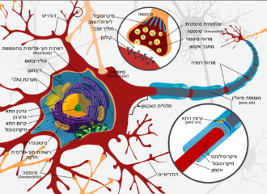
Where attention goes, neurons fire
And Where neurons fire, they wire

Slide 4
"חלון הסיבולת"

Slide 5
סימפטטית FIGHT OR FLIGHT
פרה-סימפטטית עצב הוואגוס-מסלול דורסלי FREEZE
מערכת העצבים החברתית עצב הוואגוס-מסלול ונטרלי חוסן
Stephen Porges

Slide 6
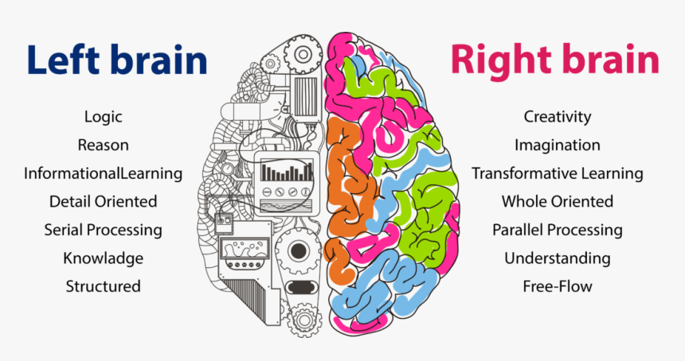
מוח שמאל
מוח ימין
ממוקד בפרטים
לוגי
סיבתי
לשוני
למידה אינפורמטיבית
עיבוד סדרתי
ידע
מובנה
הוליסטי
יצירתי
דמיוני
בלתי מילולי
למידה טרנספורמטיבית
עיבוד בו-זמני
הבנה
חופשי

Slide 7
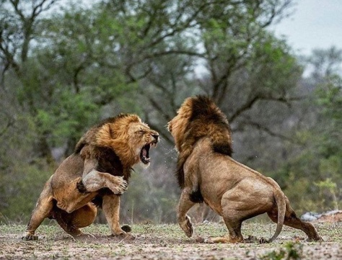
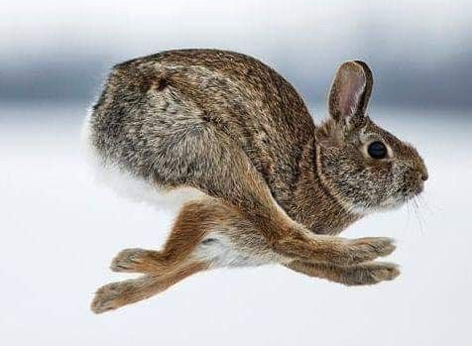
נוירופסיכולוגיה של חוסן וטראומה
FIGHT FLIGHT
התרגשות, אסרטיביות
רוגע, שליטה על הגוף שלנו ועל ההחלטות שלנו.
FREEZE
CONNECT

